Slide 1

BIOMECHANIKA
Mgr. Veronika Málková
Mgr. Adam Vajčner

Slide 2
BIOMECHANIKA
Mechanika aplikovaná v biologii
Fyzika, matematika, fyziologie, aj.
Struktura a chování pohybového systému – interní x externí interakce
Systém:
  množina předmětů, dějů, jevů spolu souvisejících přesně definovaným způsobem a vytvářejících jednotný celek.
  systémové části s charakteristickými vlastnostmi → spojením do celku transformace kvality vlastností dle požadavků systému.
Struktura systému:
  účelné uspořádání prvků, částí nebo složek systému (vztah mezi prvky).

Slide 3
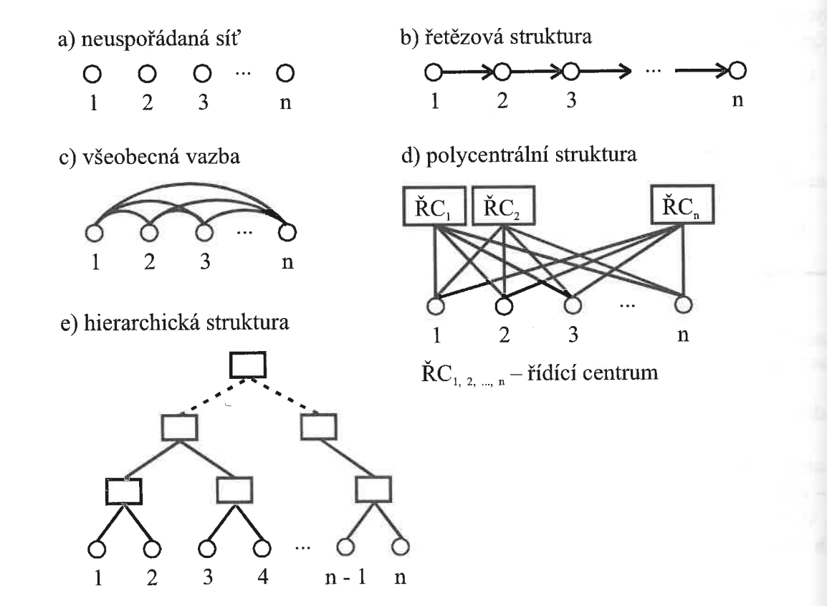
BIOMECHANIKA
Vztahy mezi prvky:
Chování systému:
  souhrn funkcí výkonných orgánů (efektorů), kterými systém komunikuje s okolním prostředím (vztah systém – okolí).
Janura, 2003

Slide 4
BIOMECHANIKA
Množina vstupů: X = {X₁; X₂ ; …. ;X_{p}}
Množina výstupů: Y= {Y₁; Y₂ ; …. ;Y_{q}}
Např. vstupy (déšť, vítr, teplota) = nastartování termoregulačních mechanismů a chování, aj.
Zvedání břemene (info o m, T, povrchu → prostorová a časová sumace ke ↑ svalové síly → zvednutí břemene).
↓x₁ ↓x₂ ↓x ↓x_{p}
S
↓y₁ ↓y₂ ↓y ↓y_{q}
Janura, 2003

Slide 5
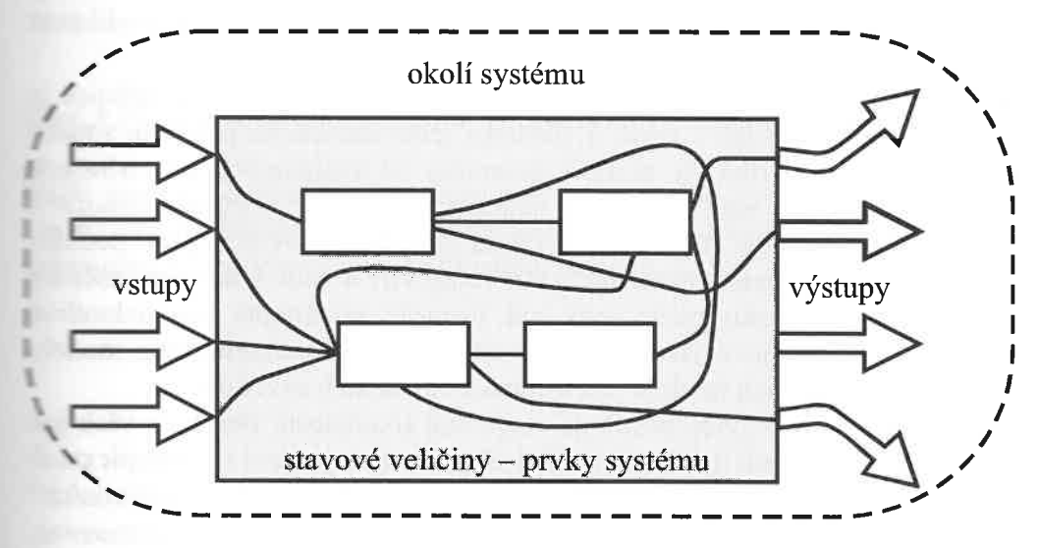
BIOMECHANIKA
Pohybový systém a okolí:
Vstupy a výstupy ovlivňovány okolím a současně působí na okolí systému
Janura, 2003

Slide 6
BIOMECHANIKA
Otevřený systém:
  výměna informací s okolím,
  při pohybu mechanická interakce PS a okolí vykonávaná za určitým záměrem (vnější prostředí x vznik uvnitř systému).
Uzavřený systém.
Dynamické chování pohybového systému: určováno v závislosti na plynoucím čase.
Výstupní veličiny ovlivněny: vstupními parametry, uspořádáním systému v daném momentě a funkčností prvků, tj. stavem systému.
Katastrofa: výrazná negativní změna v chování pohybového systému vzniklá v důsledku různých vlivů, které se liší velikostí a intenzitou.

Slide 7
BIOMECHANIKA
Teorie chaosu:
  lidské tělo (orgány) nefunguje na podkladě lineárních vzorců klasické mechaniky (složité věci jsou vytvořené z jednoduchých prvků, které lze získat zpětnou analýzou složitých věcí).
  funkce na podkladě nelineární dynamiky = teorie chaosu (vlastnosti orgánu složeného z mnoha buněk nelze automaticky přebírat z vlastností daných buněk).
  nelinearita obsahuje obrovské množství možných vztahů (variabilita) mezi jednoduchými jevy.
  velmi malá změna na úrovni dílčího systému může výrazně ovlivnit celý systém.

Slide 8
BIOMECHANIKA
Základní podsystémy:
  řídící,
  svalový,
  kosterní,
  energetický subsystém.

Slide 9
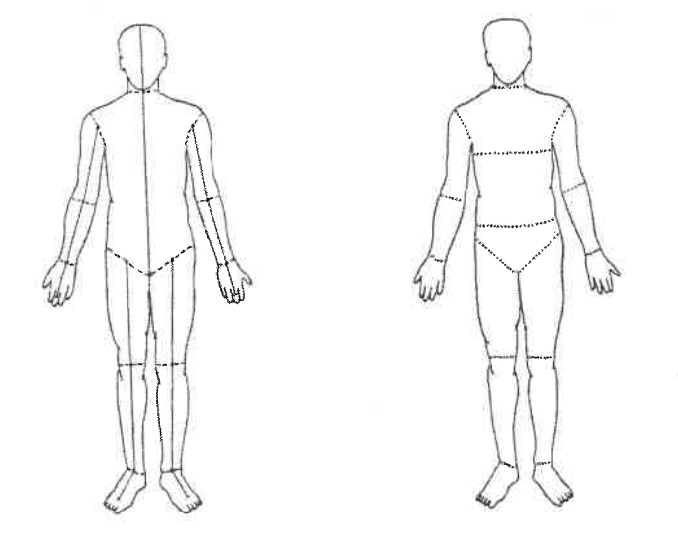
BIOMECHANIKA
Tělní segmenty:
  rozčlenění těla v závislosti na typu úkonu,
  nejčastěji 14: hlava a krk, trup (horní, střední a spodní), párové segmenty: paže, předloktí, ruka, stehno, bérec, noha.
Janura, 2003
Notes:
Některé pohyby – sjednocení segmentů: vertikální skok – hlava a trup jsou jeden segment. Stejně tak pojem HK, analýza manipulace – ruka až 6 segmentů.

Slide 10
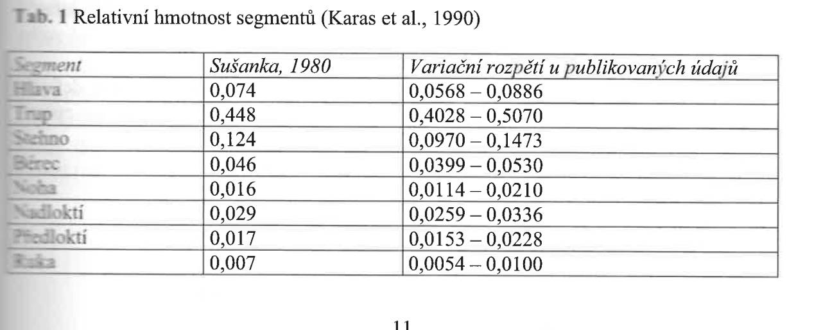
BIOMECHANIKA
Tělní segmenty:
  Relativní hmotnost segmentu: reálné naměřené údaje převedeny na procentuální vyjádření hmotnosti segmentu vzhledem k celkové hmotnosti těla.
  Radioizotopická metoda: určení hmotnosti segmentů na základě měření velikosti úbytku záření nízké intenzity při jeho průchodu segmentem. Ze získaných hodnot vypočítány koeficienty umožňující výpočet hmotnosti segmentu dle rovnice m_{i} = B₀ + B₁.x₁ + B₂.x₂
Janura, 2003

Slide 11
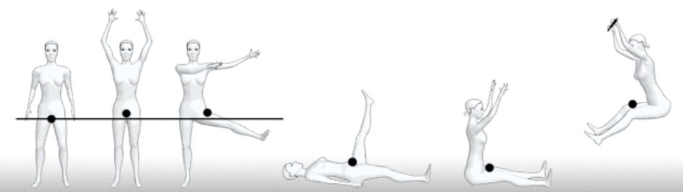
BIOMECHANIKA
COM (centre of mass, těžiště): bod, ze kterého působí výsledná tíhová síla, jenž vzniká součtem tíhových sil působících na jednotlivé tělní segmenty (analytická metoda)
  změna vzájemné polohy jednotlivých segmentů → změní se také umístění celkového těžiště těla (pro některé polohy leží celkové těžiště dokonce mimo lidské tělo), děje se tak i při chůzi
  těžiště = působiště gravitační síly tělesa, těžnice = přímka procházející těžištěm
https://is.muni.cz/do/1451/e-learning/kineziologie/elportal/pages/segmenty_teziste.html

Slide 12
BIOMECHANIKA
Těžiště těla:
  v základní anatomické poloze těla = těžiště ve výši S2 – S3 cca 4 – 6 cm před přední plochou obratlových těl (ne obecné pravidlo, umístění se odvíjí od tělesných proporcí a ani v klidu není stálé = mění se působením životních pochodů v organismu),
  u mužů díky rozdílné anatomické ve srovnání se ženami zpravidla posunuto o 1 – 2 % výš,
  těžiště jednotlivých segmentů: segment nahrazován geometrickým modelem (komolý kužel, válec, koule) = homogenní rozložení hmoty,
  těžiště leží na ose daných modelů (úsečka s krajními body ve středech kloubů ohraničujících segment),
  bérec, noha a ruka: těžiště dělí segment v poměru 2:3 (menší část u proximálního konce), nadloktí, předloktí a stehno 4:5, segment nohy dán hlezenním kloubem, špičkou a patou = těžiště v těžišti trojúhelníku s vrcholy v daných bodech.

Slide 13
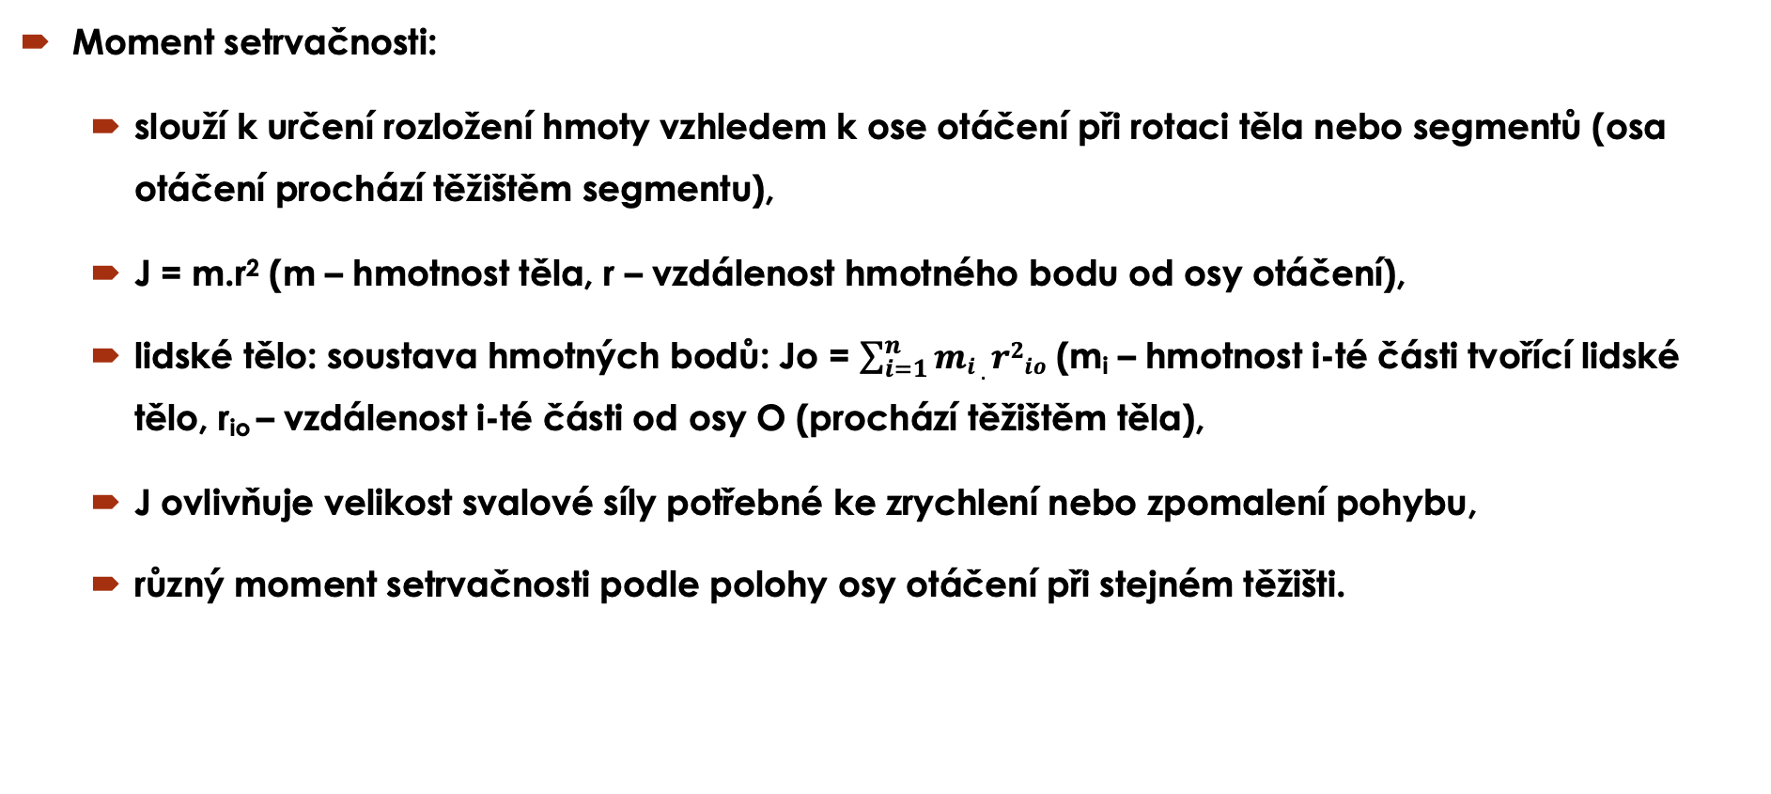
BIOMECHANIKA
Moment setrvačnosti:
  slouží k určení rozložení hmoty vzhledem k ose otáčení při rotaci těla nebo segmentů (osa otáčení prochází těžištěm segmentu),
  J = m.r² (m – hmotnost těla, r – vzdálenost hmotného bodu od osy otáčení),
  lidské tělo: soustava hmotných bodů: Jo = $\sum_{i=1}^{n}{mi .r2io}$ (m_{i} – hmotnost i-té části tvořící lidské tělo, r_{io} – vzdálenost i-té části od osy O (prochází těžištěm těla),
  J ovlivňuje velikost svalové síly potřebné ke zrychlení nebo zpomalení pohybu,
  různý moment setrvačnosti podle polohy osy otáčení při stejném těžišti.

Slide 14
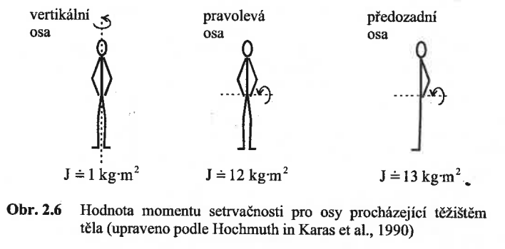
Janura, 2003

Slide 15
BIOMECHANIKA
Steinerova věta: osa neprochází těžištěm segmentu těla:
J_{p} = J_{o}+m.p²
(Jo – moment setrvačnosti vzhledem k ose o procházející těžištěm segmentu, m – hmotnost segmentu, p – vzdálenost od osy procházející těžištěm a osy k ní rovnoběžné, ke které vztahujeme moment setrvačnosti)
Kinematické řetězce: sledujeme pouze změny v poloze řetězců.
Kinetické řetězce: sledujeme navíc i síly, které změny způsobují.
Biokinematická dvojice: vazba mezi dvěma sousednímu segmenty.
Biokinematický řetězec: doplnění dvojice o další segment.
Biokinematická smyčka: segmenty tvořící mnohoúhelník, jeho jsou vrcholy kinematické dvojice.

Slide 16
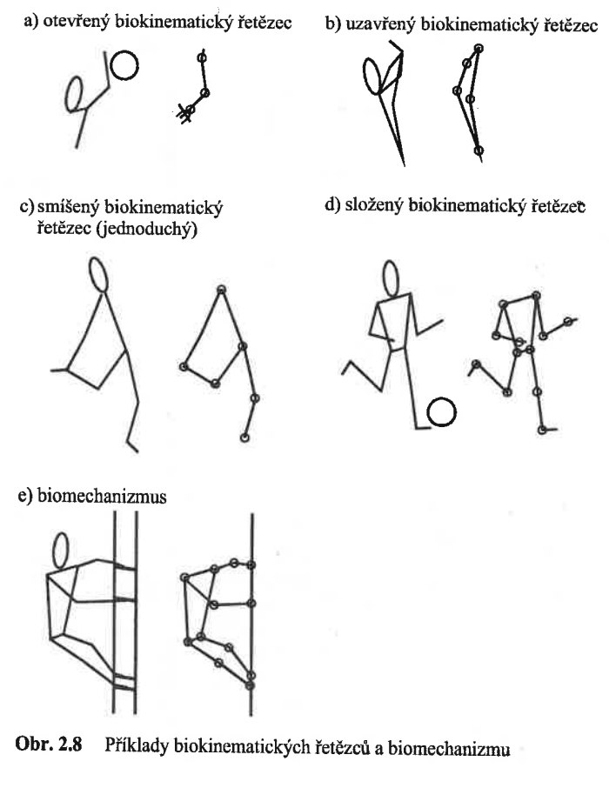
BIOMECHANIKA
Biokinematický řetězec:
  otevřený: bez smyčky,
  uzavřený: alespoň jedna smyčka,
  smíšený: smyčka + otevřený řetězec,
  jednoduchý: na každém segmentu jedna nebo dvě biokinematické dvojice,
  složený: alespoň jeden segment tvořen více než dvěma biokinematickými dvojicemi.
  biomechanismus: UKŘ + k jednomu jeho členu se vztahuje pohyb těla nebo se kterým je tělo v kontaktu.
Janura, 2003

Slide 17
BIOMECHANIKA
Mechanické vlastnosti tkání:
  Tuhost: odolnost proti zatížení,
  Pevnost: odolnost proti porušení,

Slide 18
BIOMECHANIKA
Mechanické vlastnosti tkání:
  viskoelasticita,
  nehomogenita,
  anizotropie (materiály vykazují v různém směru zatěžování různé chování),
  adaptabilita.
Mechanická impedance: odolnost materiálů proti mechanickému silovému působení:
  hmotnost – energie se akumuluje,
  elasticita – energie se akumuluje,
  plasticita – disipace energie (přeměna mechanické energie na jiný druh energie),
  viskozita – disipace energie.

Slide 19
BIOMECHANIKA
Mechanické vlastnosti tkání:
Kvantitativní vyjádření:
  Elasticity: tuhost (Youngův modul pružnosti) [E] = MPa
    E = 𝝈/𝜺, 𝝈 – napětí (𝝈 = F/S), 𝜺 – relativní deformace materiálu (𝜺 = l- l_{o} /l_{o})
  Čím větší modul pružnosti, tím menší deformace
  Viskozita: součinitel kinematické vazkosti
  Plasticita: součinitel tření

Slide 20
BIOMECHANIKA
Struktura kosti:
Základní kostní hmota a kostní buňky
  organická složka matrix – 35% (kolagen, nekolagenní proteiny, kostní buňky), dodává kosti pružnost
  anorganická složka matrix – 65% (minerální soli), dodává kosti tvrdost
Periost:
  kryje povrch kosti (výjimkou kloubní plochy pokryté chrupavkou a nebo místa úponu svalu či kloubního pouzdra)
  2 vrstvy:
    zevní fibrózní (longitudinálně uspořádané svazky vaziva)
    vnitřní kambiová (vazivové buňky, nepravidelná vazivová vlákna – část do kosti ve formě Sharpeyových vláken; cévy – do kosti Volkmannovými kanálky, tam anastomózují, dále se větví na systém jemných cév a probíhají v Haversových kanálcích; nervová vlákna – z periostu do kosti Haversovými kanálky)

Slide 21
BIOMECHANIKA
Endost: tenká vnitřní vrstva preosteoblastů + malé množství vazivové tkáně.
Kostní tkáň:
Vláknitá – vzájemně propojené trámce, mezi nimi kostní buňky
  tvorba ve vývojovém období, nachází se v oblasti úponů vazů a šlach, v lebečních švech, v pouzdře nitroušního labyrintu
  v prvním roce života nahrazována postupně lamelózní kostí
Lamelózní:
  Haversovy lamely – tvoří koncentrické vrstvy, v jejich středu longitudinálně probíhají Haversovy kanálky s cévami a nervy = Haversův systém = osteon (základní strukturální stavební jednotka kompaktní kosti), mezi sousedními systémy malé lakuny s osteocyty
  intersticiální lamely – zbytky Haversových systémů, kolem kterých se vytvořily nové Haversovy lamely, vyplňují prostor mezi osteony

Slide 22
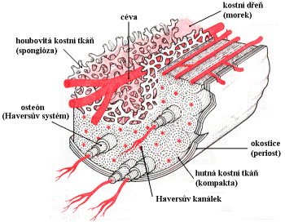
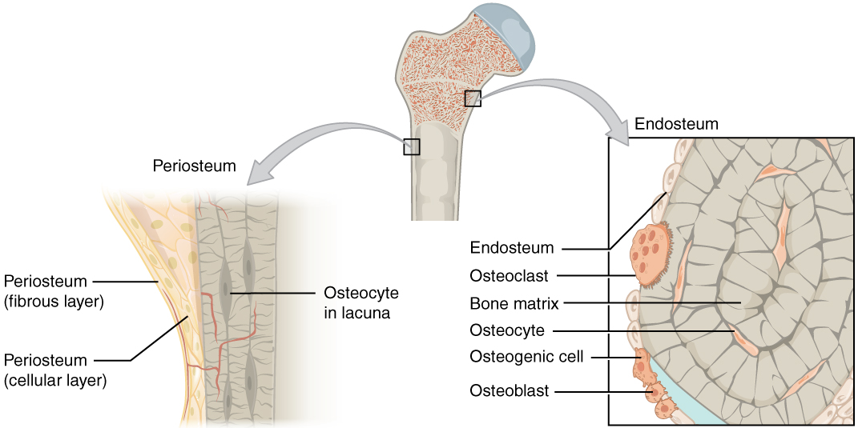
BIOMECHANIKA
Lamelózní:
  substantia spongiosa: z trámců (trabekul) uspořádaných do prostorové struktury tvarem odpovídající působení mechanických sil na kost
    v koncové části dlouhých kostí, diploe kostí klenby lební, krátké kosti
  substantia compacta: kalcifikovaná z celých 80%, fce mechanická a ochranná
    těla dlouhých kostí, povrch koncových částí dlouhých kostí, povrch krátkých kostí, lamina externa et interna kostí klenby lební
https://www.wikiskripta.eu/w/Endost
https://www.kme.zcu.cz/kmet/bio/ksstavba.php

Slide 23
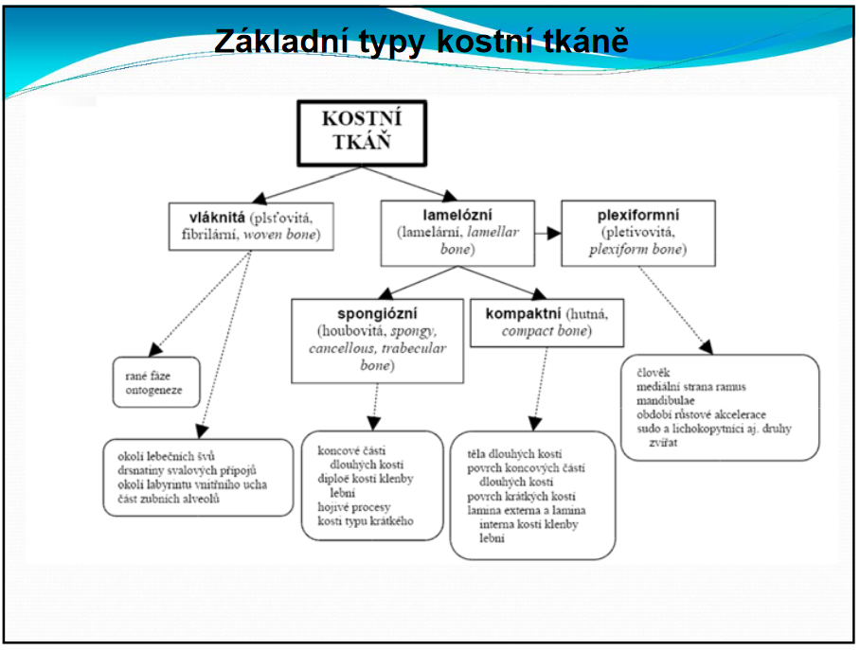

Slide 24
BIOMECHANIKA
Kostní buňky:
  osteoblasty (nevyvinuté kostní buňky): jednojaderné buňky vzniklé z mezenchymálních kmenových buněk; syntéza a mineralizace mezibuněčné hmoty
  osteocyty (vyvinuté kostní buňky): osteoblasty začleněné do nově vytvořené mezibuněčné hmoty a později uzavřeny mineralizovanou kostí; syntéza a obnova mezibuněčné hmoty, mechanoreceptory (čidla tlaku a tahu)
  osteoklasty: velké mnohojaderné buňky; hlavní funkce je resorpce kostní hmoty

Slide 25
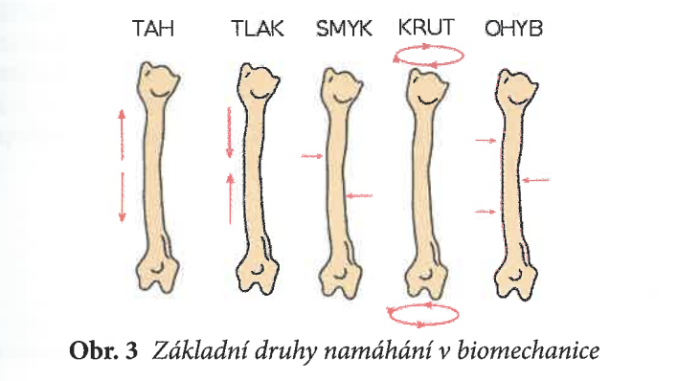
BIOMECHANIKA
Kostní architektonika: uspořádání průběhu trámců spongiózy v kosti
  uspořádání trámců odpovídá působení silokřivek, v jejichž směrech je kost namáhaná; systémy trámců probíhajících v určitých směrem se nazývají kostní trajektorie
  vnitřní síly (svalová kontrakce) x vnější síly (tíhová síla)
  mechanická zátěž → mohutnější trámce; nezatížené trámce → ztenčování a odbourávání
  namáhání kosti: tah, tlak, ohyb, smyk, krut, kombinované, cyklické
Hájek a kol., 2018

Slide 26
BIOMECHANIKA
Tah: zúžení a prodloužení kosti, max. účinek v rovině kolmé na směr působení síly
Tlak: zkrácení a rozšíření kosti, max. účinek v rovině kolmé na směr působení síly
Ohyb: kombinace tahu a tlaku působících na různých stranách kosti:
  2 mechanismy:
    3-bodový ohyb
    4-bodový ohyb

Slide 27
BIOMECHANIKA
Smyk: síla působí kolmo na povrch kosti, posun částí proti sobě při poranění
Krut: rotační pohyb kolem podélné osy, diagonální zlomenina pod úhlem 45 st.
Odolnost zatížení větší při působení tahu a tlaku!

Slide 28
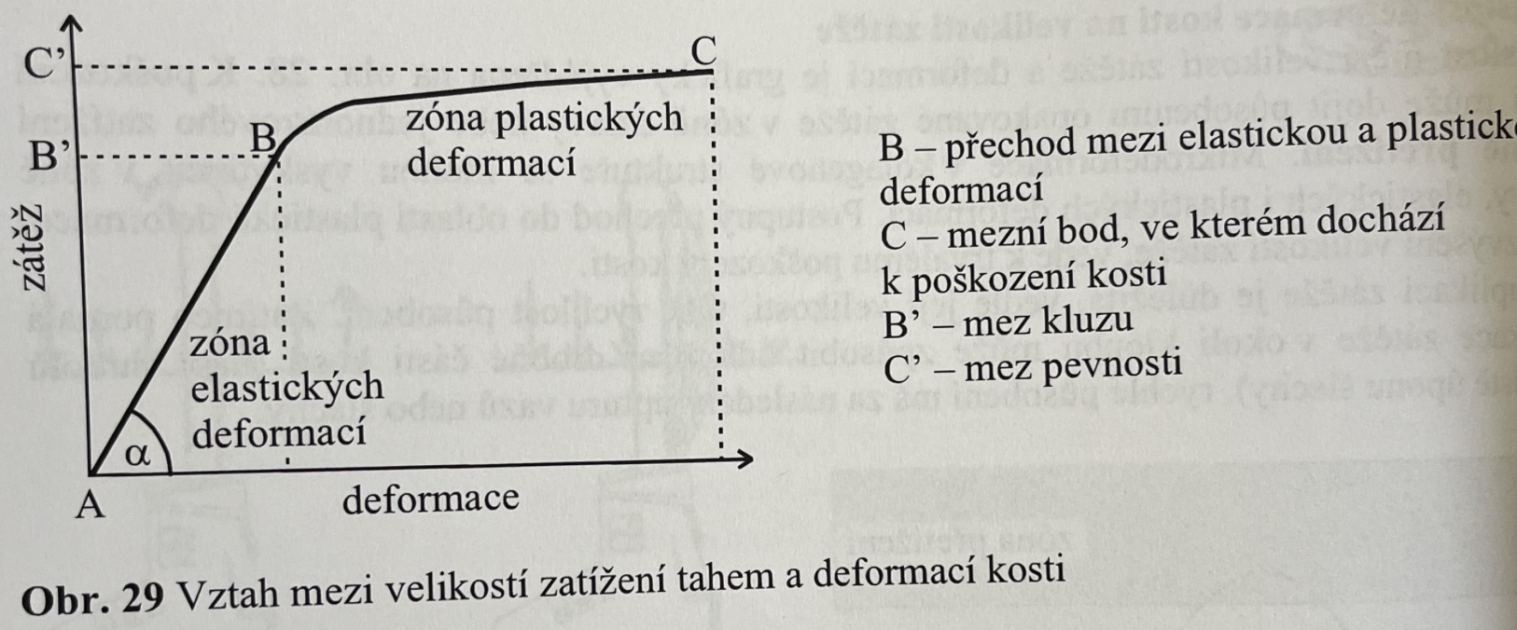
BIOMECHANIKA
Janura, 2003
B – mez trvalé deformace, umístěná na přechodu elastických (vratné změny) a plastických (zachování deformace) deformací.
B‘ – velikost zátěže na jednotku plochy způsobující nevratné deformace kosti.
C – mezní bod, ve kterém dochází k poškození kosti.
C‘ – mez pevnosti.
Obsah plochy pod křivkou (míra zátěže, velikost deformace, velikost uložené energie) = pevnost materiálu.

Slide 29
BIOMECHANIKA
Janura, 2003
Sklon křivky v elastické oblasti = hodnota tuhosti (míra schopnosti odolávat deformaci).
Tgα - modul pružnosti
Hookovo rozpětí – oblast křivky s lineárním vztahem mezi zátěží a deformací.
Hookův zákon: σ = E.ε (σ normálové napětí, E modul pružnosti, ε relativní deformace) = pružná deformace materiálu působením zevní síly.

Slide 30
BIOMECHANIKA
  Wolffův zákon: zevní tvar, vnitřní struktura i funkční zatížení kosti jsou ve vzájemné harmonii. Při jakékoliv změně dochází k přestavbě kosti, jejímž cílem je dosažení původního stavu rovnováhy.
  Osteogenní stimul: dynamická intermitentní zátěž generovaná tahem svalů, gravitace.
  Úroveň pohybové aktivity, věk, zdravotní stav, výživa.
  Osteoporóza.

Slide 31
BIOMECHANIKA
  Šlachy: přenos svalové síly na kost/chrupavku.
  Vazy: stabilizace kloubu, v krajních situacích vymezují pohyblivost kloubního spojení.
  70% voda, 30% pevná složka (z toho ¾ kolagen),
  1. elastinová vlákna: pružná deformace až 150%, menší mez pevnosti (3 MPa). Překročení protažení nad danou mez: nevratná deformace a ztráta pružnosti.
  2. kolagenní vlákna: základní stavební jednotka, větší pevnost a tuhost (zatížení 150 MPa), protažení pouze 10%.
  Ne vždy výše dané zastoupení (vazivo spojující meziobratlové oblouky větší množství elastické složky – skoro ¾).

Slide 32
BIOMECHANIKA
  Uspořádání kolagenních vláken:
    Šlachy: kolagenní vlákna paralelně.
    Vazy: neuspořádaná struktura (závisí na fci vazu).
  Odolnost v tahu, menší odolnost v tlaku a smyku.
  Větší obsah elastinu + rozdíl v uspořádání vláken kolagenu: menší pevnost, větší křehkost vazu.
  Šlachy: jeden směr dominantní, který určuje působení tahové síly svalu.
  Pevnost šlachy v tahu 2x větší než daného svalu.

Slide 33
BIOMECHANIKA
  Viskoelasticita – základní vlastnost šlach a vazů.
    Viskózní tekutina: zabraňuje okamžité deformaci (narozdíl od pouze elastických látek).
    Creep (tečení): pozvolné protahování materiálu v čase při konstantní zátěži → asymptomatická deformace materiálu až do okamžiku zastavení deformace (pozn. efektivnější pomalejší provedení pohybu do konečné polohy a následná výdrž při konstantním napětí v rámci progrese flexibility)
    Napěťová relaxace: pokles napětí po jeho počátečním nárůstu při konstantní délce.
Notes:
Viskózní tekutina: působení formou pístu

Slide 34
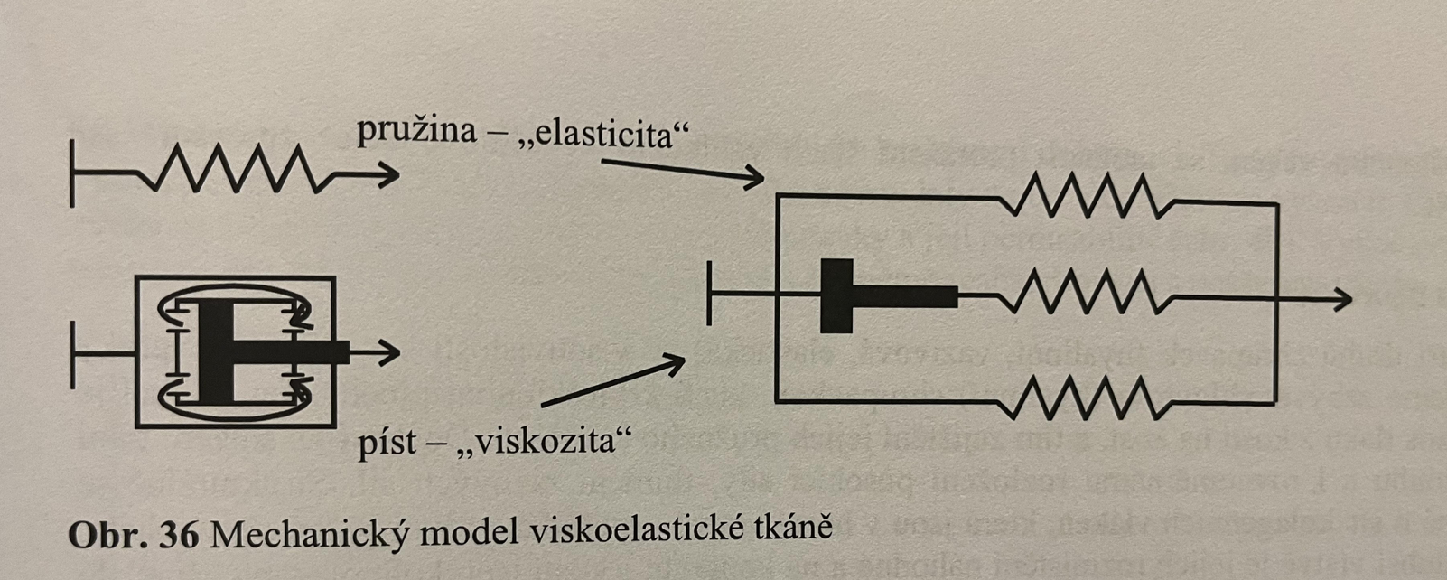
Janura, 2003

Slide 35
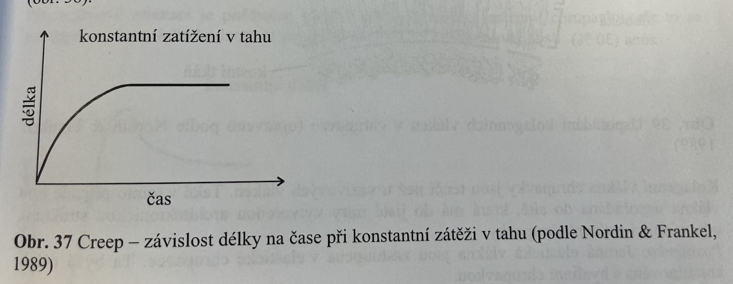
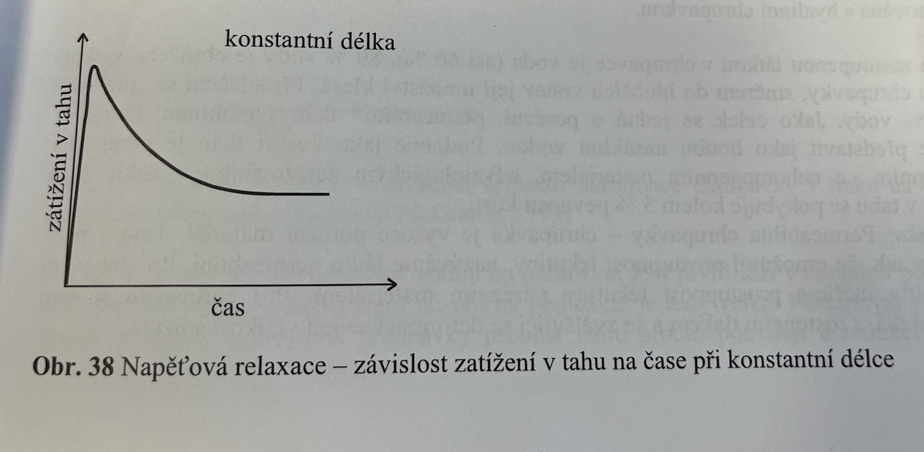
Janura, 2003

Slide 36
BIOMECHANIKA
Chrupavka: pojivová tkáň složená z chondrocytů + základní hmoty (vláknitá složka = pružnost a pevnost, proteoglykany)
bezcévná, nemá inervaci;
perichondrium: vazivový obal tvořící pouzdro chrupavky (obsahuje cévy a drobné nervy), zpevňuje chrupavku,
typy: hyalinní (krytí kloubních ploch), vazivová, elastická
hyalinní: přenos tlaku z kosti na kost = zajištění pružného kontaktu (snížen tření, rovnoměrné rozložení působící síly, tlumení nárazů).
    síť kolagenních vláken (několik vrstev):
      povrchová (rovnoběžně s povrchem),
      hlubší (náhodné uspořádání),
Notes:
Viskózní tekutina: působení formou pístu

Slide 37
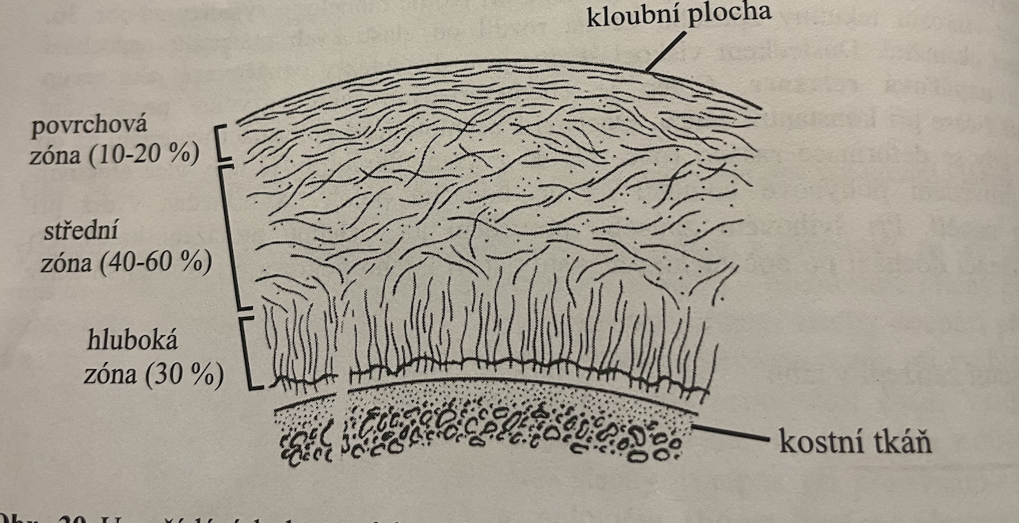
Janura, 2003

Slide 38
BIOMECHANIKA
      vrstva různě široká,
  síť vláken tenčí než u vazivových vláken, architektonika odpovídá zatížení chrupavky,
  60% voda, 80% v okolí povrchu chrupavky (směrem do hloubky klesá),
  porézní, permeabilní tkáň,
  anizotropní, nehomogenní, fyziologické zatížení v tlaku,
  mez pevnosti v tahu cca 5% pevnosti kosti,
  pružnost závislá na obsahu vody, permeabilitě a tloušťce vrstvy chrupavky,
  při zatížení kloubu dochází k pružné deformaci chrupavky a vytlačení tekutiny do kloubní štěrbiny; při odlehčení proudí tekutina zpět do chrupavky.
Notes:
Viskózní tekutina: působení formou pístu

Slide 39
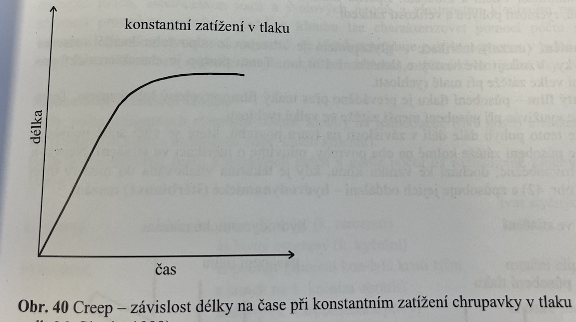
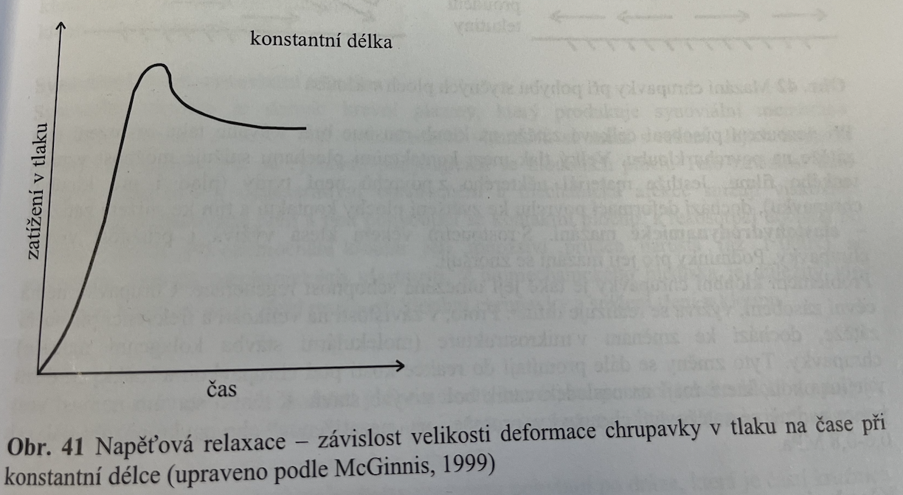
BIOMECHANIKA
  Konstantní zátěž (tlak) neznamená konstantní deformaci, deformace zvyšována v čase s postupným vytlačováním tekutiny do okamžiku jejího úplného vytlačení.
  Napěťová relaxace: tlak na počátku způsobí náhlý nárůst zatížení chrupavky, postupem času zatížení konstantní díky zvětšení plochy (deformace).
Janura, 2003
Notes:
Viskózní tekutina: působení formou pístu

Slide 40
BIOMECHANIKA
velmi nízká úroveň látkové výměny a anaerobní typ metabolismu → poraněná chrupavka v kloubní dutině poměrně dlouho přežívá (zvláště v mladším věku) a může i pomalu růst, zároveň důvody špatného hojení chrupavky (větší defekty nereparabilní)
v dětství: opotřebení chrupavky kompenzováno mírným růstem
dospělosti:
  chrupavka neroste, buněk ubývá → opotřebení částečné, kompenzováno po určitou dobu zmnožením amorfní mezibuněčné hmoty
  změna složení amorfní hmoty → u starších osob ztráta viskozity mezibuněčné hmoty + snížení schopnosti chrupavky vázat vodu → snížení chrupavky, obnažení vazivových vláken povrchových vrstev a jejich vystavení přímému mechanickému tlaku kloubních ploch → iniciální proces artrózy
Notes:
Viskózní tekutina: působení formou pístu

Slide 41
BIOMECHANIKA
Kloubní spojení:
Typy:
  víceosé: kulový volný/omezený
  dvouosé: elipsovitý, sedlový
  jednoosé: válcový, kladkový
  plochý
  tuhý
Notes:
Viskózní tekutina: působení formou pístu

Slide 42
BIOMECHANIKA
Kloubní spojení:
Pohyby v kloubu:
  kombinace lineárního a úhlového pohybu, úhlový je dominantnější.
  úhlový pohyb: všechny body na segmentu se pohybují po dráze, která je součástí kružnice (velikost dráhy vyjádřena velikostí úhlu)
  translační pohyb: všechny body pohybujícího se segmentu urazí stejnou dráhu
  hlavní pohyby v kulovitém kloubu: FLX/EXT, ADBK/ADDK, ROT
  cirkumdukce: FLX/EXT+ABDK/ADDK
Notes:
Viskózní tekutina: působení formou pístu

Slide 43
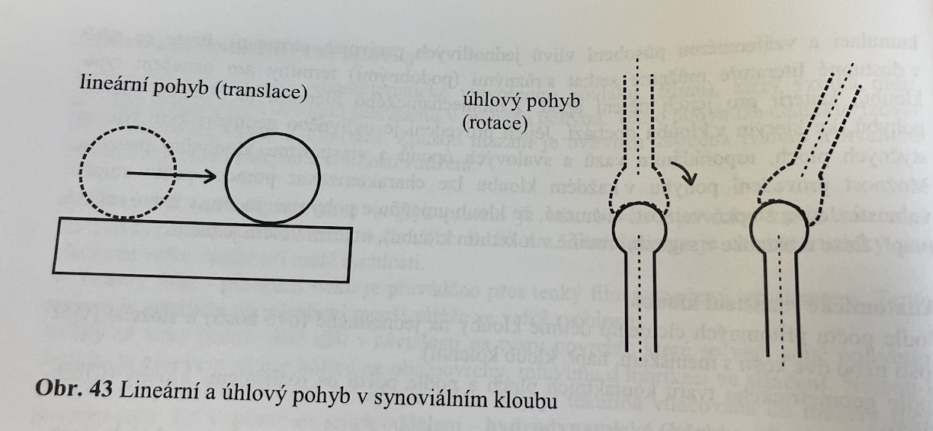
Janura, 2003

Slide 44
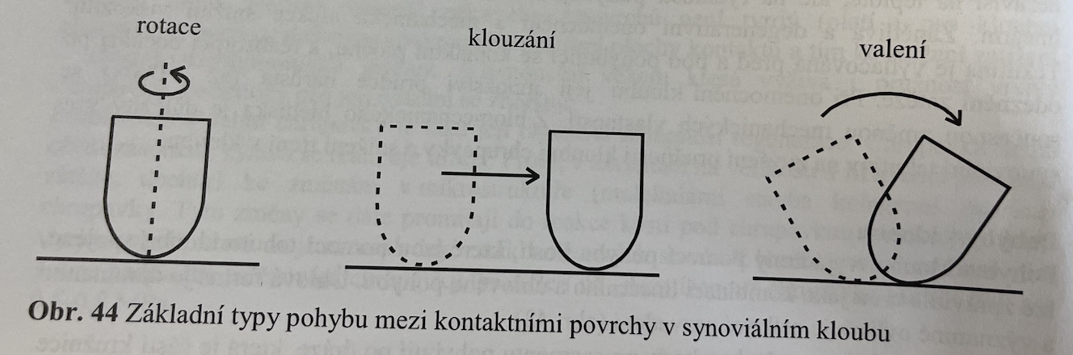
BIOMECHANIKA
Kloubní spojení:
Pohyby v synoviálním kloubu:
  rotace: nemění se místo kontaktu
  klouzání: pohyb kloubních povrchů proti sobě
  valení: osa otáčení v místě kontaktu ploch
Janura, 2003
Notes:
Viskózní tekutina: působení formou pístu

Slide 45
BIOMECHANIKA
Discus et meniscus articularis:
- útvary z vazivové chrupavky mezi kloubními konci kostí, které na své periferii přechází do vaziva kloubního pouzdra
- discus: plná stejně tlustá destička rozdělující vnitřní prostor kloubu na 2 štěrbiny
- menis cus: tvar srpu, na okrajích vysoký a směrem ke středu kloubní plochy se snižuje, neodděluje artikulující kloubní plochy úplně
Fce:
1. vyrovnávají inkongruenci kloubních ploch (femur – tibie)
2. zvyšují pohybové možnosti kloubu
3. shock absorber (pružná deformace při zatížení kloubu a pohlcení části energie)
4. zabránění turbulence

Slide 46
BIOMECHANIKA
Svalový systém:
40 – 45% hmotnosti těla (55% DKK a 30% HKK)
Produkce síly při zkrácení svalu
Vlastnosti:
  iritabilita,
  konduktivita,
  kontraktibilita,
  adaptabilita.
Redundance: větší počet svalů pro provedení pohybu než by bylo z mechanického hlediska nutné (počet stupňů volnosti) – stabilita, koordinace, stubstituce fce poškozeného svalu, aj.
Agonista, antagonista, synergista, stabilizační svaly, neutralizační svaly

Slide 47
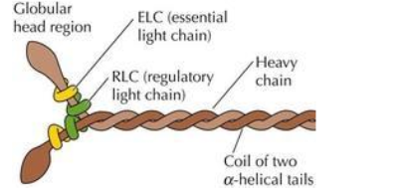
BIOMECHANIKA
Kosterní svaly:
- svalové vlákno: mnohojaderná cylindrická buňka
    Vlákna dlouhá 1 – 40 mm
    Buňka obklopena sarkolemou (T-tubuly pro rychlejší přenos AP dovnitř buněk)
    Sarkoplazmatické retikulum (skladování Ca²⁺ iontů)
    Kontraktilní aparát: myofibrily v sarkoplazmě tvořené aktinem a myosinem
    Myosin II: dvě kulovité hlavy + dlouhý ocas; těžké a lehké řetězce
https://docplayer.cz/8770680-Premena-chemicke-energie-v-mechanickou.html

Slide 48
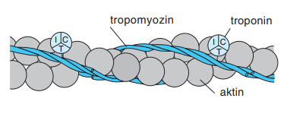
BIOMECHANIKA
Myosin II:
  hlavy – oblast vázající aktin + oblast katalyzující hydrolýzu ATP
Aktinové vlákno:
  2 řetězce aktinu, troponin, tropomyosin
  Tropomyosin – kryje aktivní místa na aktinu
  Troponin: T – váže se na tropomyosin,
  I – vázán na aktin,
  C – vazebná místa pro Ca²⁺
Ganong, 2005

Slide 49
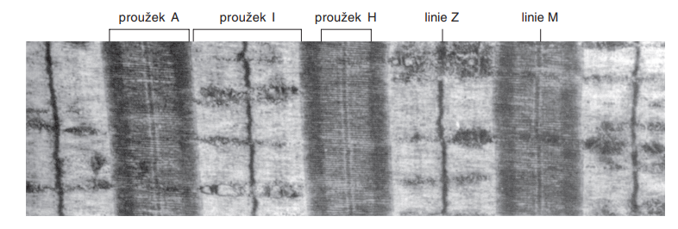
BIOMECHANIKA
Pruhování:
  A – proužek (anizotropní): překrývají se myozinová a aktinová vlákna
  I – proužek (izotropní): pouze aktinová vlákna
  H – zóna: místo, kde jsou přítomna pouze myozinová vlákna (součástí A – proužku a rozdělena M – linií )
  M – linie: ukotvují myozinová filamenta v jejich středu
  Z – linie: ukotvena aktinová filamenta, rozděluje I – proužek
  Sarkomera: funkční jednotka svalu, úsek mezi 2 Z – liniemi
Ganong, 2005

Slide 50
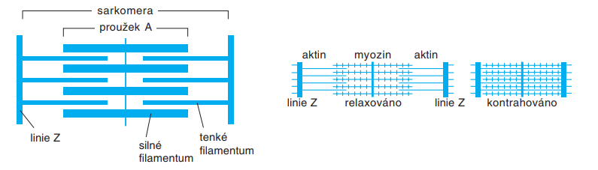
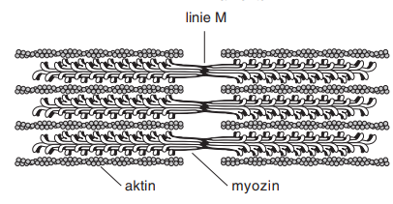
Ganong, 2005
Ganong, 2005

Slide 51
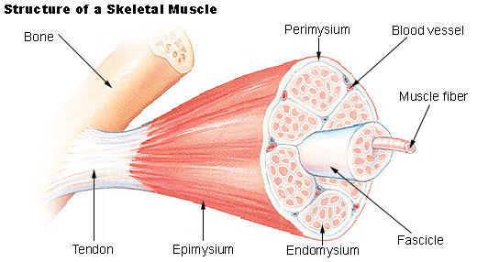
BIOMECHANIKA
Vazivo ve svalu:
Endomyzium: obaluje jednotlivá svalová
vlákna,
Perimysium: obklopuje svazky svalových
vláken,
Epimysium: vazivový obal na povrchu svalu,
zpevňuje sval a vymezuje rozsah jeho pohyblivosti,
pružnost vaziva udržována rytmickým protahováním; inaktivace → zkrácení (omezení síly svalu a zhoršení cirkulace).
https://cs.wikipedia.org/wiki/Perimysium

Slide 52
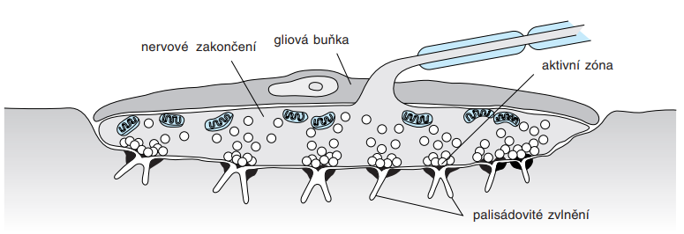
BIOMECHANIKA
Nervosvalový přenos na kosterním svalu:
  Spojení mezi nervovým vláknem a svalovou buňkou kosterního svalu tvoří modifikovaná synapse, tzv. nervosvalová ploténka.
  Distální část axonu ztrácí myelinovou pochvu (kryta jen Schwannovými bb.) a dochází k tzv. terminálnímu větvení (počet tenkých vláken dán velikostí motorické jednotky) s acetylcholinem (mediátor). Každá konečná větévka vytváří kontakt s jedním sv. vláknem.
  Zakončení se zanoří do membrány svalové buňky; pod zakončením membrána svalové buňky zvlněna a tvoří tzv. palisády.
  Prostor mezi nervem a zesílenou membránou svalové buňky srovnatelný se synaptickou štěrbinou.
Ganong, 2005

Slide 53
BIOMECHANIKA
Svalová kontrakce:
Při průchodu vzruchu dojde k vyplavení acetylcholinu z váčků v presynaptické membráně do synaptické štěrbiny → vazba na nikotinové acetylcholinové receptory na vrcholech palisád postsynaptické membrány → zvýšení vodivosti membrány pro Na⁺ ionty a vtékání Na⁺ iontů dovnitř buňky → depolarizace membrány na spouštěcí úroveň a vznik AP svalové buňky.
AP se šíří po celé buňce a T-tubuly je odváděn k hlubším strukturám → aktivace sarkoplazmatického retikula → vylití Ca²⁺ iontů do sarkoplazmy a jejich navázání na troponin C → změna konfigurace troponinového komplexu → zanoření tropomyosinu mezi vlákna aktinu a odkrytí vazebných míst pro myosinové hlavy.

Slide 54
BIOMECHANIKA
Po navázání hlavy myosinu na aktin → vznik příčných můstků mezi aktinem a myosinem + hydrolýza ATP navázaném na myosinové hlavě→ ohnutí myozinového krku a umožnění klouzání tenkých vláken po silných (myosinové vlákno aktivně přitahuje dvě aktinová vlákna) → přiblížení Z-liní, zkrácení sarkomery = svalový stah.
Po cca 1 sekundě Ca²⁺ ionty pumpovány zpět do sarkoplazmatického retikula pomocí Ca²⁺ - Mg²⁺ ATPázy → uvolnění vazby mezi Ca²⁺ a troponinem C + navázání nové molekuly ATP na hlavu mosinu → přerušení vazby mezi aktinem a myosinem → svalová relaxace.
Inhibice přenosu Ca²⁺ do retikula → svalová kontraktura

Slide 55
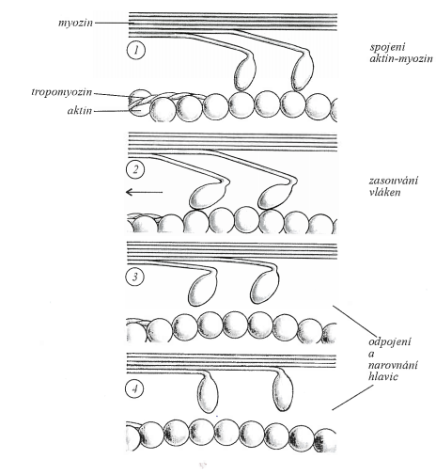
Rokyta, 2008

Slide 56
BIOMECHANIKA
Motorická jednotka (MJ) – základní funkční a strukturální prvek motoriky
motoneuron + jím inervovaná svalová vákna
pracovní cyklus motorické jednotky („vše nebo nic“):
1. aktivní stav (vše) – zkrácení svalu
2. klidový stav (nic) – normální délka svalu
Typy vláken kosterního svalu (Dylevský, 2021): motoneuron určuje typ svalového vlákna:
1. Vlákna I. typu (SO – slow oxidative, slow-twitch fibres)
  Tenká, méně myofibril, hodně mitochondrií, oxidační enzymy, velké množství myoglobinu.
  Bohatě kapilarizovaná.
  Enzymaticky vybavená k pomalejší, tonické kontrakci.
  Vhodná pro vytrvalostní, protrahovanou činnost.

Slide 57
BIOMECHANIKA
2. Vlákna II. typu (FOG - fast oxidative IIA & glycolytic IIB, IIx, fast-twitch fibres)
  Objemnější, více myofibril, méně mitochondrií, střední až malé množství kapilár.
  Podskupina IIA – rychlá oxidativní vlákna: zátěž střední intenzity.
  Podskupina IIB – rychlá glykolytické vlákna: zátěž maximální intenzity.
  Vhodná pro rychlé kontrakce prováděné velkou silou po krátkou dobu.
3. Přechodná vlákna, nediferencovaná (typ III)
Potenciální zdroj předchozích typů vláken
Maximální svalová kontrakce: zapojení rychlých i pomalých vláken, rychlá poskytují více kontraktilní síly.

Slide 58
BIOMECHANIKA
  Velikost motorické jednotky: velikost motoneuronu + počet svalových vláken jím inervovaných
    každý sval obsahuje určitý počet MJ.
  Dle kontraktilní schopnosti:
    1. rychlé, unavitelné (FF, fast fatiguable),
    2. rychlé, únavě odolné (FT, fast resistant),
    3. odolné proti únavě (S, slow) – menší motoneurony, méně svalových vláken, silnější axony, které vedou vzruchy pomaleji než ty FF.
  Většina svalů obsahuje všechny typy MJ, ale v různém poměrovém zastoupení.

Slide 59
BIOMECHANIKA
Nábor MJ:
prostorová sumace:
  postupné zapojování motorických jednotek dle požadavků na velikost svalové síly (Adrian-Bronckův zákon) = asynchronní aktivace → plynulý nárůst svalové síly!!!
  Hennemanovo pravidlo: zapojení MJ dle velikosti od nejmenších po největší
  nově napojená MJ zůstává aktivní do doby poklesu svalové síly. Inaktivace probíhá v opačném pořadí než nábor. Nelze tímto dosáhnout maximálního momentu síly (k tomu nutná časová sumace).
časová sumace:
  zvýšení frekvence vzruchů směrem k aktivovaným MJ (synchronní aktivace) → krátkodobé zvýšení síly na úroveň maxima za cenu rychlého nástupu únavy. Stoupne velikost okamžitého silového momentu; současně klesá plynulost kontrakce (možný až sakadovaný pohyb).
  zvyšování frekvence podnětů → častější vyplavování vápníku do cytoplazmy, vázne rychlost jeho čerpání zpět do sarkoplazmatického retikula → vysoká koncentrace v plazmě → vazba vápníku na troponin C → zvětšení počtu odhalených vazebných míst na aktinu pro myozin → vznik více vazeb mezi vlákny → síla stahu roste.

Slide 60
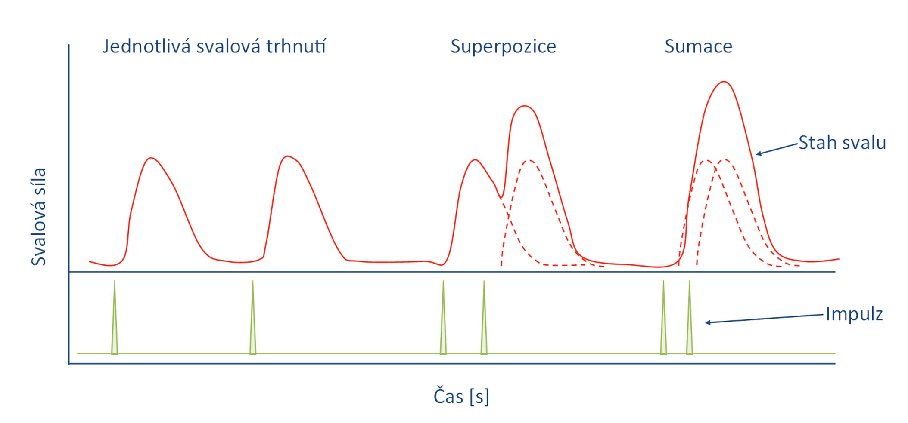
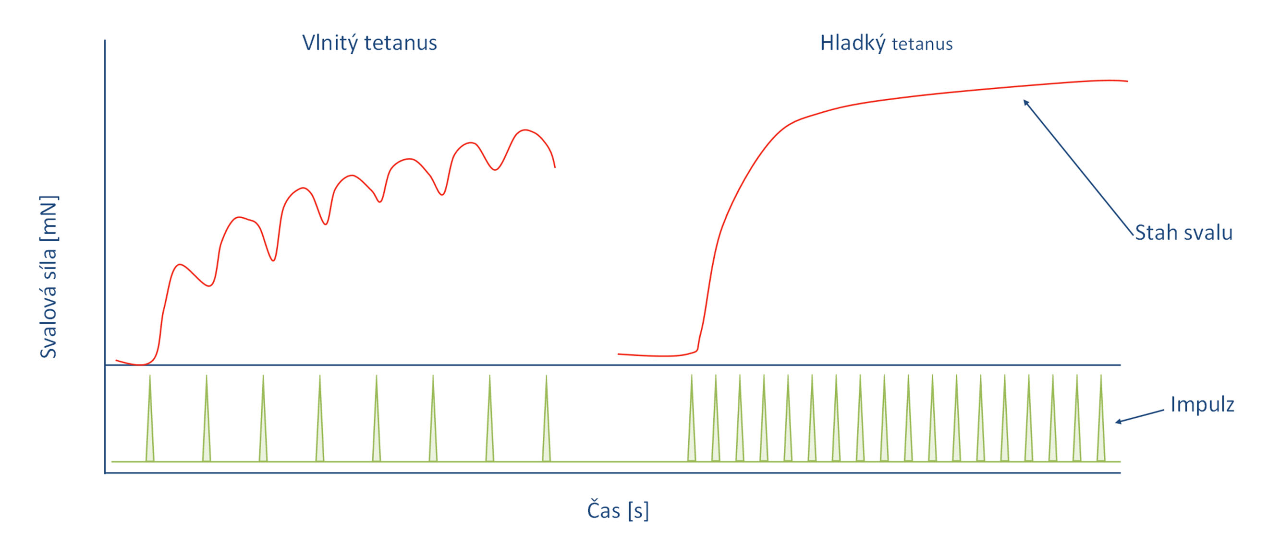
https://is.muni.cz/do/rect/el/estud/lf/js21/fyziologie/web/pages/28_sumace_kosterniho_svalu.html

Slide 61
BIOMECHANIKA
Úroveň svalového napětí | Způsob gradace
10– 30% | Nárůst frekvence vzruchů 2– 30Hz u malého počtu MJ.
30 – 70% | Nárůst počtu zapojených MJ.
70 – 100% | Zvýšení frekvence vzruchů u zapojených MJ.
Janura, 2003

Slide 62
BIOMECHANIKA
Aktivace svalu (svalová kontrakce) dle Véleho (2006):
  Anizometrická – délka svalu se mění, ale vnitřní napětí zůstává zachované.
    Koncentrická aktivace: zkrácení svalu a zvětšení objemu svalového bříška → pohyb prováděný stálou rychlostí i akcelerace pohybu = pozitivní práce
    Excentrická aktivace: sval se prodlužuje (protahuje), svalové úpony se vzdalují → pohyb decelerační (brzdící) (negativní práce)
  Izometrická aktivace – není generován pohyb a délka svalu se nemění (vzdálenost začátku a úponu se nemění).

Slide 63
BIOMECHANIKA
Hillův tříprvkový model:
  k vyjádření činnosti svalu při různých typech kontrakce
  KE (kontraktilní element = aktin a myosin): udává silově-rychlostní možnosti svalu
  SEE (sériový elastický element = šlacha): fce pružiny, přenos mechanické energie produkované KE na okolní prvky, při pohybech s rychlým střídáním kontrakce rozhodujícím činitelem ukládání E.
  PEE (paralelní elastický element = vazivové struktury svalu – epimysium, perimysium, sarkolema….): jeho vliv na velikost síly narůstá při zvětšení délky svalu, zdrojem sil působících proti protažení pasivního svalu → zabránění přetržení svalu při nedostatečné aktivitě KE v rámci nadměrného působení zevních sil.
  Izometrická kontrakce: prodloužení SEE a zkrácení KE = zachování konstantní délky svalu.

Slide 64
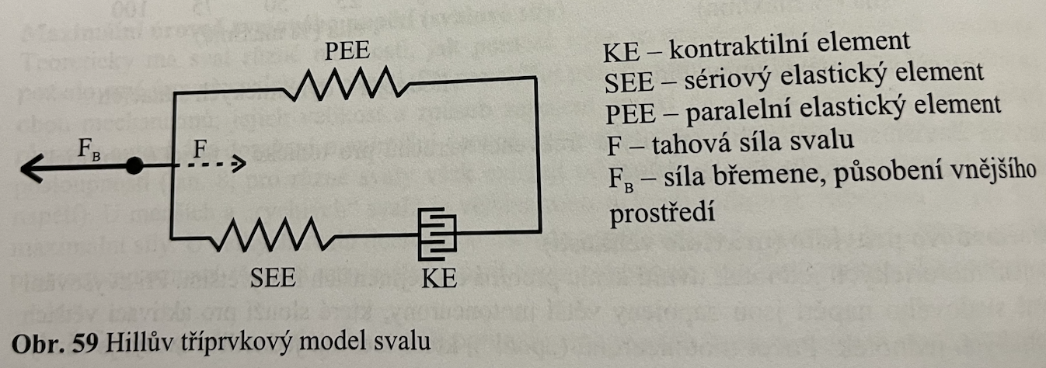
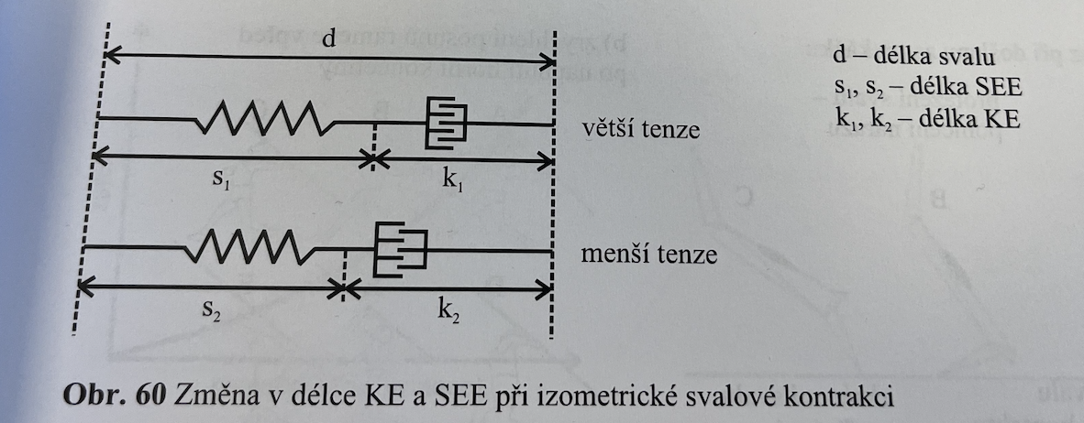
Janura, 2003

Slide 65
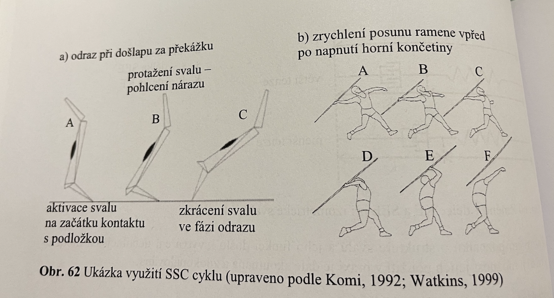
BIOMECHANIKA
Protahovací – zkracovací cyklus svalu (SSC)
  zevní energie způsobující protažení elastických elementů uložena ve svalech ve formě deformační energie → lze ji využít při následném zkrácení svalu.
  při střídání excentrie/koncentrie slouží ke zrychlení pohybu části těla, která se využívá v odrazových a odhodových fázích pohybu.
  plyometrická cvičení
  W = ∫Fdl
  W – práce nutná na protažení svalu
  F – síla natahující šlachu
  dl – změna délky šlachy
Janura, 2003

Slide 66
BIOMECHANIKA
Mechanické vlastnosti svalu:
  Pevnost svalu v tahu v klidu: 0,26 - 0,90 MPa
  Pomalé protažení pasivního svalu → vlivem kontraktilního elementu a sarkomery vzniká odpor proti tomuto protažení = tuhost svalu.
  Pro aktivní sval větší než pro sval bez inervace.
  Nevratné změny až po protažení o 40 – 50% klidové délky svalu (poté pozorujeme 8 – 15% protažení tkáně.
  Přetržení svalu = po změně klidové délky svalu na 1,5 – 2x
  Pevnost maximálně kontrahovaného svalu: různá pro různé svaly, průměrně 1,25 MPa.

Slide 67
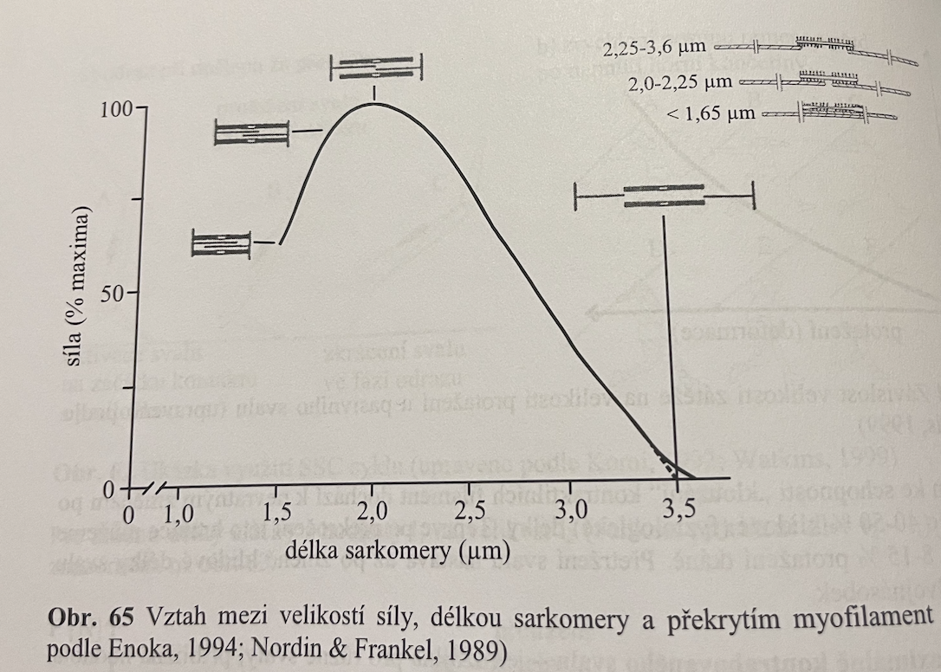
BIOMECHANIKA
Velikost svalové síly a parametry svalu
Svalová síla a délka sarkomery
  Síla aktuální kontrakce dána počtem aktin-myosinových můstků.
  Maximální síla svalového vlákna = při jeho klidové délce (délka sarkomery 2 – 2,5 𝜇m) PROČ? Vytvoření maximálního množství příčných můstků.
  Protažení = pokles počtu příčných můstků, filamenta se oddalují a síla se blíží nule.
  Zmenšení délky sarkomery pod 2 𝜇m = aktinová filamenta se blíží k M linii ➝ ubývá funkčních můstků.
Janura, 2003

Slide 68
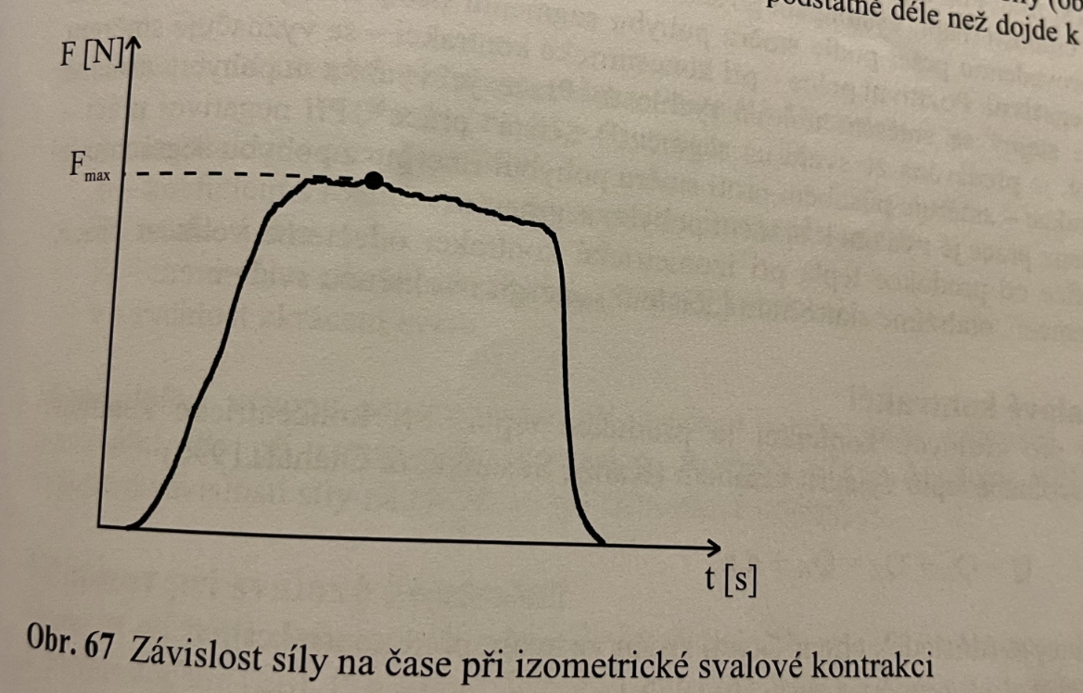
BIOMECHANIKA
Velikost svalové síly a parametry svalu
Velikost síly a rychlost kontrakce
  Dynamická kapacita svalu.
  S rostoucí rychlostí kontrakce se zmenšuje velikost vyvíjené síly.
Velikost síly a doba kontrakce
  Izometrická svalová kontrakce: první fáze – rychlé zvětšení svalové síly, poté pozvolný nárůst. Další fáze – setrvalý stav nebo dokonce pokles svalové síly v čase.
Janura, 2003

Slide 69
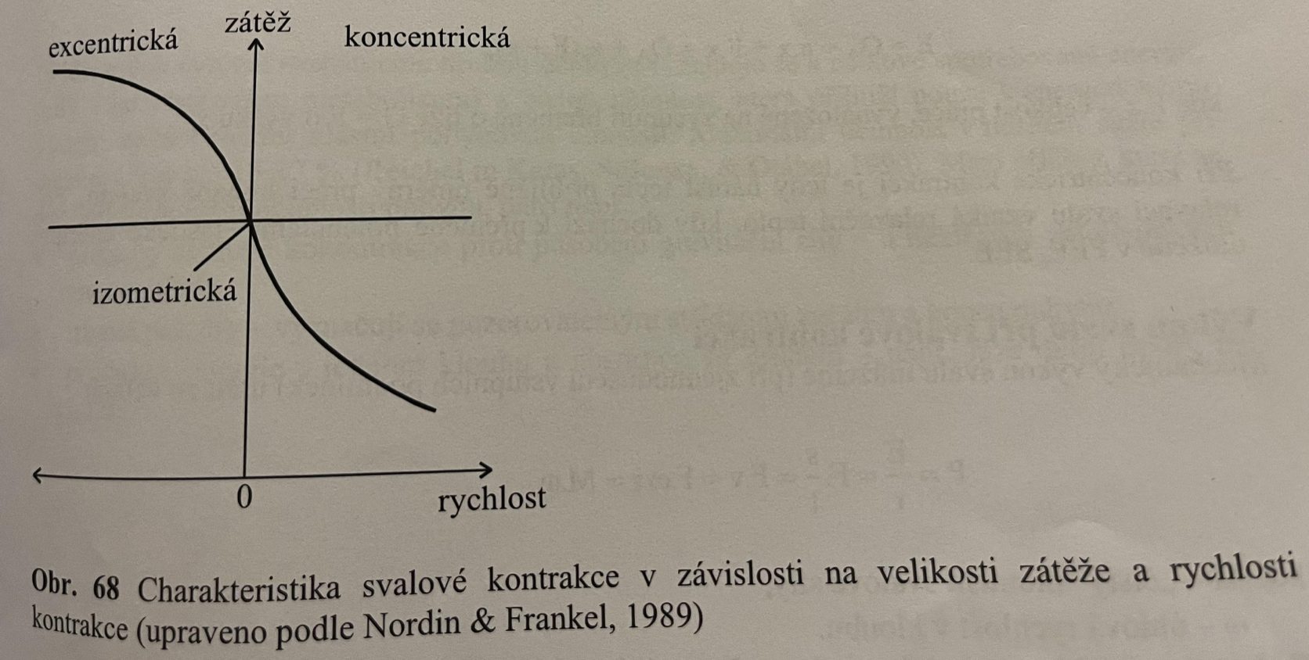
BIOMECHANIKA
Velikost svalové síly a parametry svalu
Velikost zátěže a rychlost kontrakce
  Malá zátěž: koncentrická kontrakce nejrychlejší.
  ↑ zátěž = ↓ rychlosti
  Zátěž = max. síla ➝ rychlost nulová
  Další ↑ zátěž ➝ přeměna izometrické kontrakce na excentrickou ➝ rychlost kontrakce se opět zvyšuje.
Janura, 2003

Slide 70
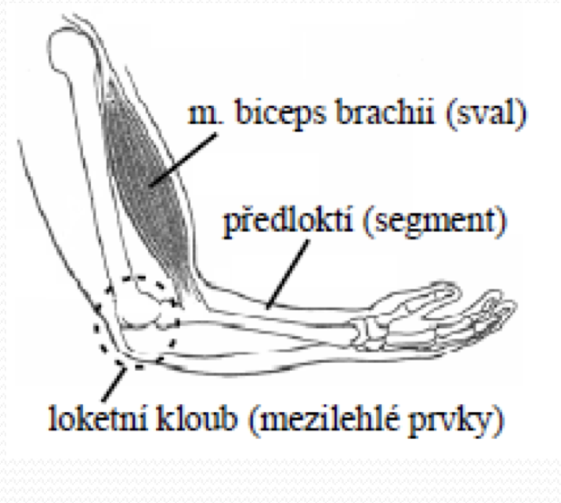
BIOMECHANIKA
  Mechanická triáda: základní struktura umožňující interakci pohybového systému a okolí
    sval (generátor tahové síly),
    mezilehlý prvek (přenos svalové síly na segment),
    segment (zajištění kontaktu s vnějším prostředím).
Janura, 2003

Slide 71
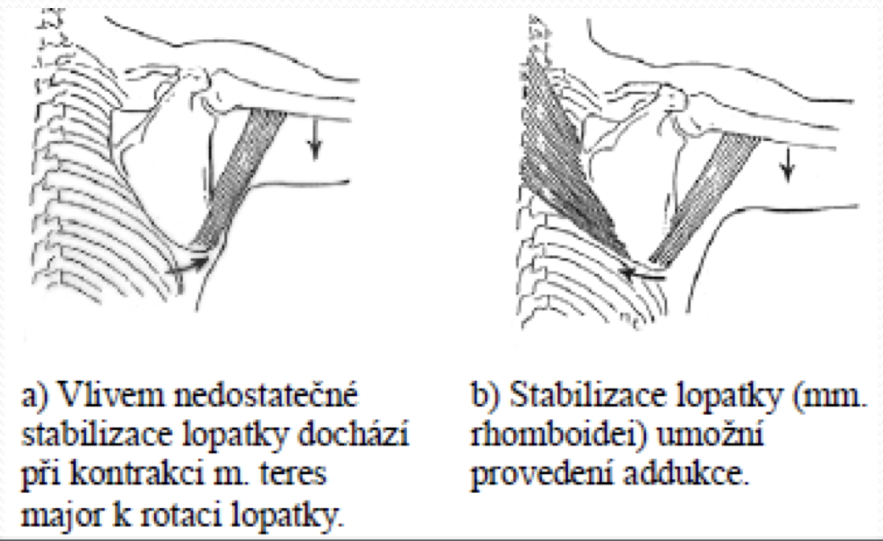
BIOMECHANIKA
  Princip pohybu:
    Zkrácení svalu umístěného mezi dvěma segmenty ⟶ pohyb méně stabilizovaného segmentu.
    Stabilizace segmentů hlavně svalově, vliv ale také hmotnost segmentu.
    Nedostatečná stabilizace segmentu ⟶ omezení provedení pohybu.
Janura, 2003

Slide 72
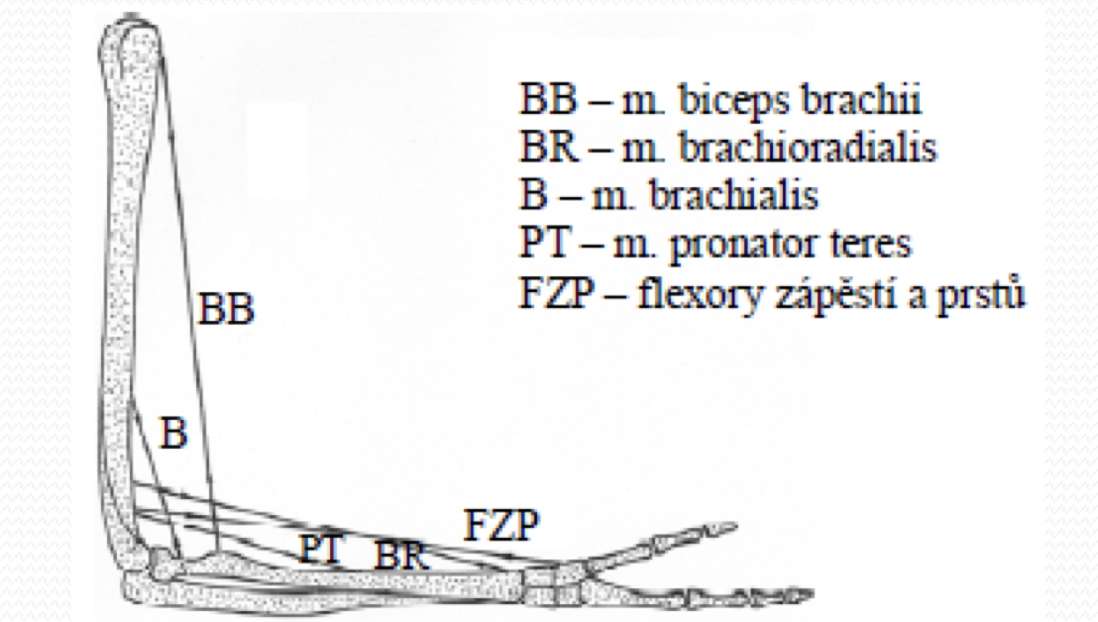
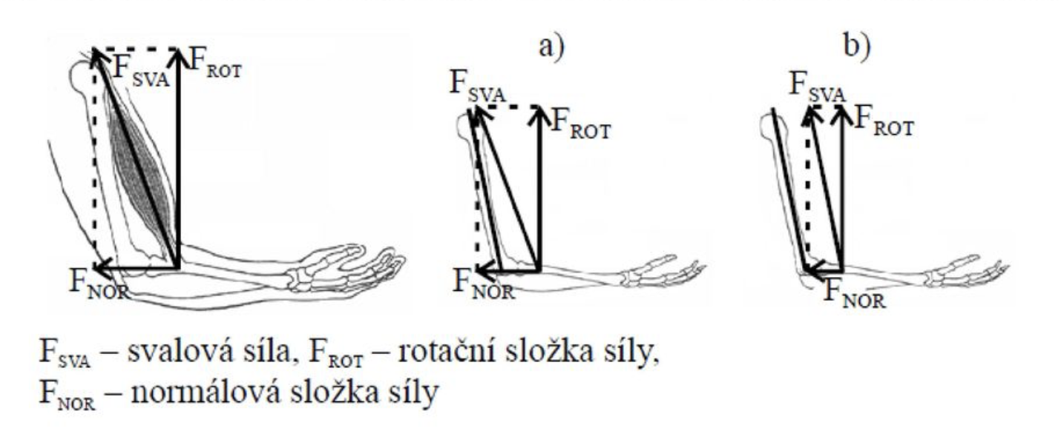
BIOMECHANIKA
  Rozklad tahové (šlachové) síly svalu
    F_{ROT} – rotační (tangenciální) složka: vlastní rotace segmentu, kolmý směr na segment.
    F_{NOR} – normálová (stabilizační) složka: v ose segmentu, průchod středem (bodem otáčení) daného kloubu.
Janura, 2003

Slide 73
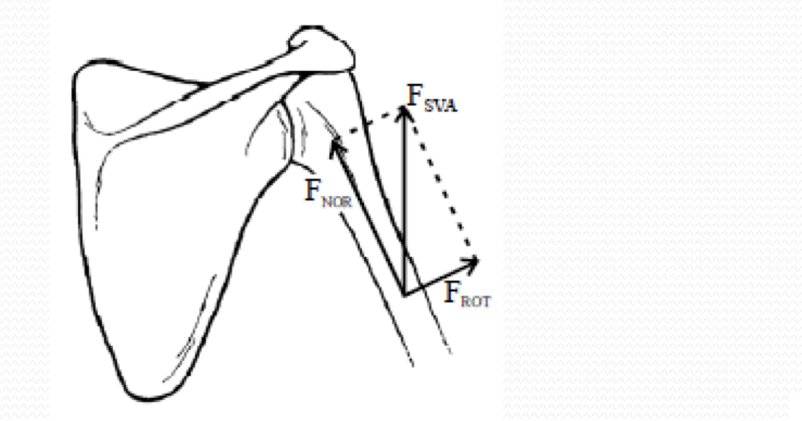
BIOMECHANIKA
  Rozklad tahové (šlachové) síly svalu
    F_{NOR} – normálová (stabilizační) složka: v ose segmentu, průchod středem (bodem otáčení) daného kloubu. CAVE! Ne vždy! Může být i destabilizační složka.
Janura, 2003

Slide 74
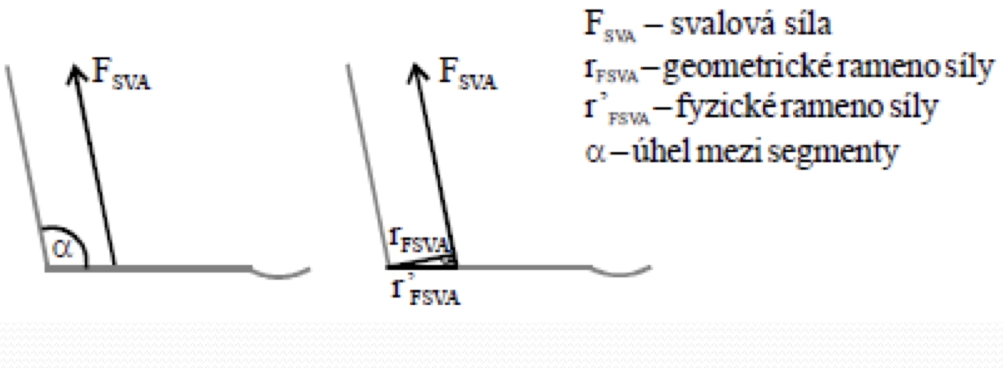
BIOMECHANIKA
  Moment svalové síly
    Velikost otáčivého účinku síly
    M = F x r
    F – síla, r – vzdálenost vektoru síly od okamžitého středu otáčení
    Rameno síly:
      Fyzické: vzdálenostonu šlachy daného svalu od středu otáčení
      Geometrické: r_{FSVA} = r‘_{FSVA} . sin𝛼
Janura, 2003

Slide 75
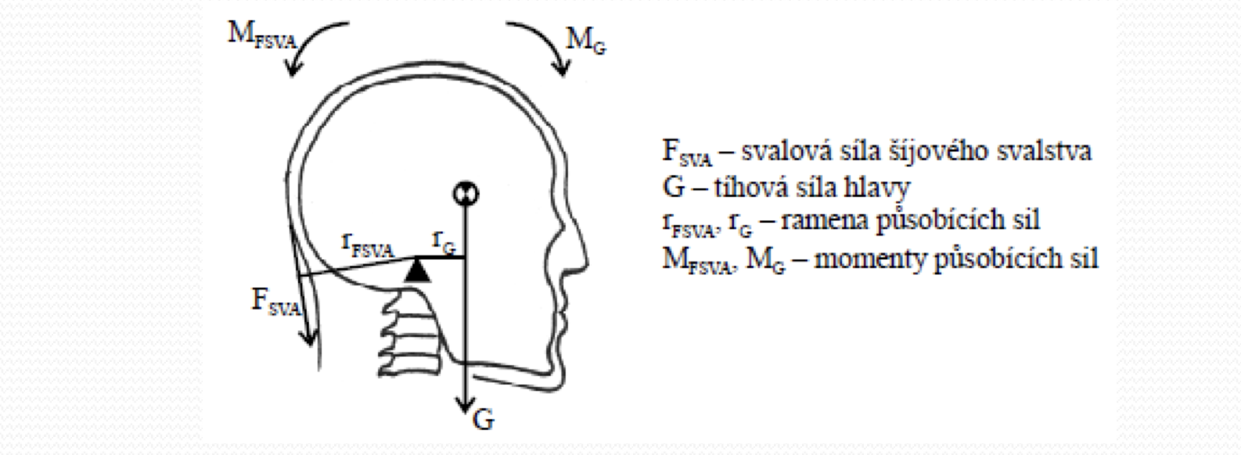
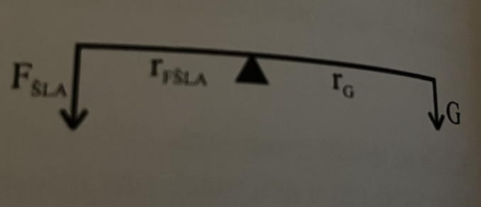
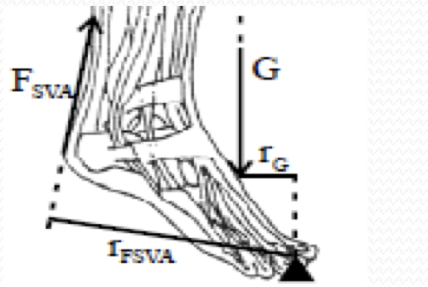
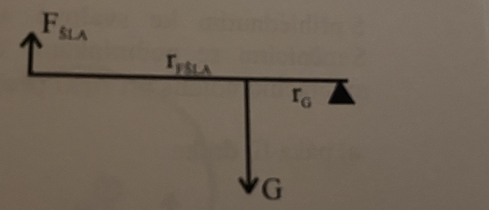
BIOMECHANIKA
  Páka prvního druhu:
    bod otáčení je mezi působícími silami.
  Páka druhého druhu (páka síly):
    vektor tíhové síly mezi bodem otáčení a vektorem šlachové síly (pohyb v MTTF skloubení)
    tíhová síla blíže k bodu otáčení: r_{G} < r_{ŠLA} ⟶ F_{ŠLA} < G
    působící tíhovou sílu překonáváme silou, která je menší, lze tedy
  přemístit větší hmotnost po menší dráze.
Janura, 2003
Janura, 2003

Slide 76
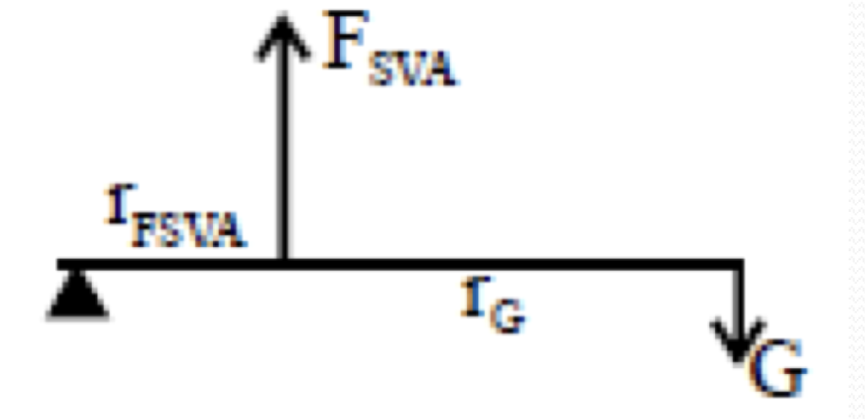
BIOMECHANIKA
  Páka třetího druhu (páka rychlosti):
    vektor šlachové síly mezi bodem otáčení a vektorem tíhové síly,
    např. m. biceps brachii: tíhová síla působí v těžišti segmentu, bodem otáčení je střed loketního kloubu,
    velikost ramen: r_{G} > r_{ŠLA} , F_{ŠLA} > G
    typický pro dlouhé kosti, při svalové kontrakci koná distální část segmentu pohyb o velkém rozsahu, body na konci se pohybují velkou rychlostí.
Janura, 2003

Slide 77
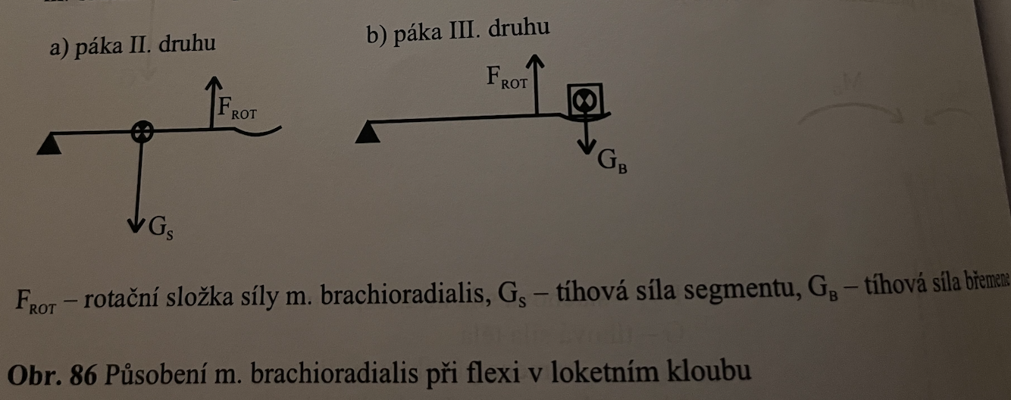
BIOMECHANIKA
  Páka třetího druhu (páka rychlosti):
  změna podmínek mění typ páky,
  bez působení břemene = páka II. typu,
  s břemenem = páka III. typu.
Janura, 2003

Slide 78
BIOMECHANIKA
  JANURA, M. Úvod do biomechaniky pohybového systému člověka. 1. vyd. Olomouc: UP, 2003. 84 s. ISBN. 802 440 6446.
  HÁJEK, P. a kol. Biomechanika člověka. 1. vyd. Praha: Grada, 2018. 208 s. ISBN 978 802 710 3676.

